Slide 1
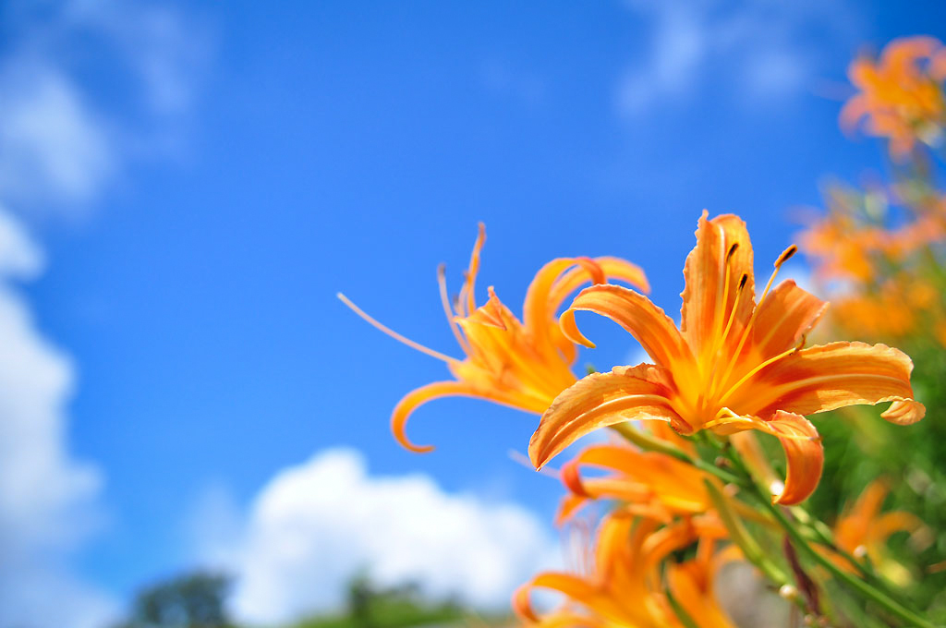
「萱」旅奇緣
金針農產/觀光的再造與推廣
2016慈濟科技大學 「創意點子發明競賽」
參加組別：☑雲端網路應用 □互動多媒體設計
校名：國立花蓮高級商業職業學校 科系：資料處理科二年甲班
參加成員：黃瀞瑩 林欣慧 張家渝
指導老師：張美惠

Slide 2
目錄
創意發想
金針農產品行銷分析
金針農產SWOT分析
雲端網路應用
銷售方式
連結商店
四大景點
觀光發展
農產品
雲端網路運用
觀光發展

Slide 3

創意發想
金針花
家族產業
人文景觀
有機轉型
季節7、8月
觀光發展

Slide 4

金針農產品行銷分析
炸金針
價格:
→一包50元
通路:
→商家、觀光客
促銷：
→買多送禮
金針冰棒
價格：
→30元
通路:
→商家、觀光客
促銷:
→買多加送
乾燥金針
價格：
→1包200元
通路:
→商家、觀光客
促銷:
→買多送禮
生金針
價格:
→1包150元
通路:
→固定買家
促銷：
→大量購買折扣多
圖片來源：google圖片

Slide 5

金針農產SWOT分析
內部環境 | Strengths優勢 | Weaknesses劣勢
 | 1.價格便宜 2.產品有認證保障 (安全金針標章) 3.金針品質高 4.營養價值高 5.衛生乾淨 6.加強分級包裝作業 | 1.種植面積不大 2.收穫面積不固定 3.生產成本高 4.人力不足
 | Opportunities機會 | Threats威脅
外部環境 | 1.改變經營型態觀光農園 2.建立台灣金針品牌 3.多元行銷管道 4.建立產銷制度 5消費者對產品品質的要求 | 1.同業競爭 2.上媒體版面機會少 3.國外進口產品 4.市場價格 5.蟲害 6.氣候不佳

Slide 6

銷售方式比較
V.S
 | 自產自銷 | 網路行銷
成本 | 高 | 低
營業時間 | 短 | 長
銷售範圍 | 小 | 大
名聲傳播 | 慢 | 快

Slide 7

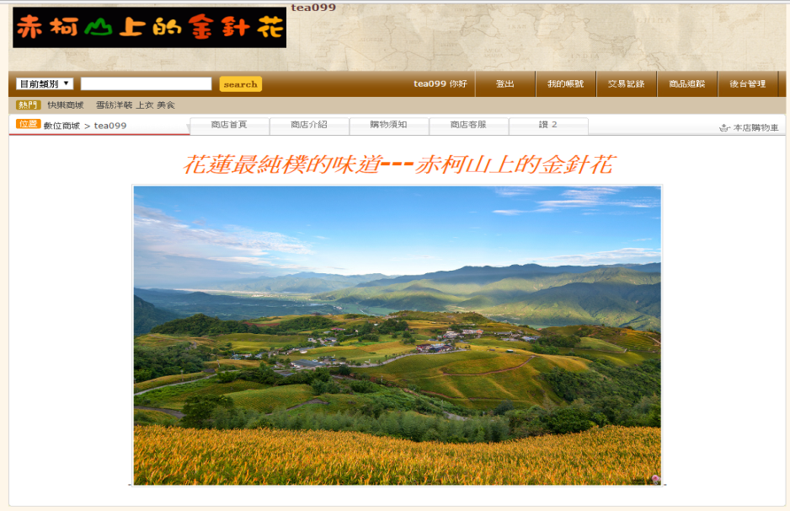
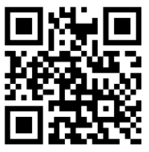
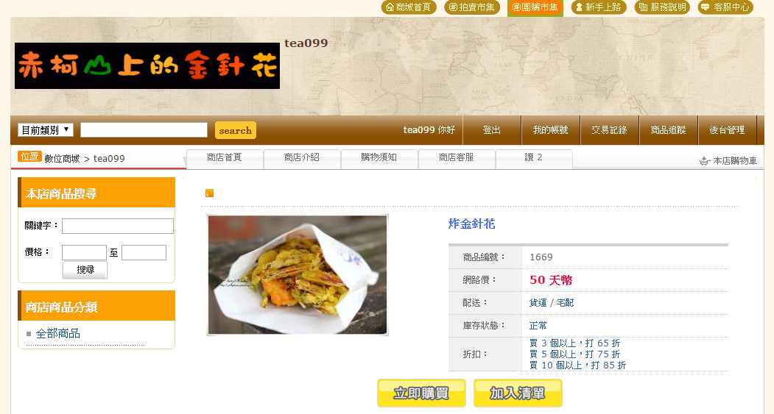
連結商店
掃描QR-code
測試用帳號:13138(密碼:13138)

Slide 8
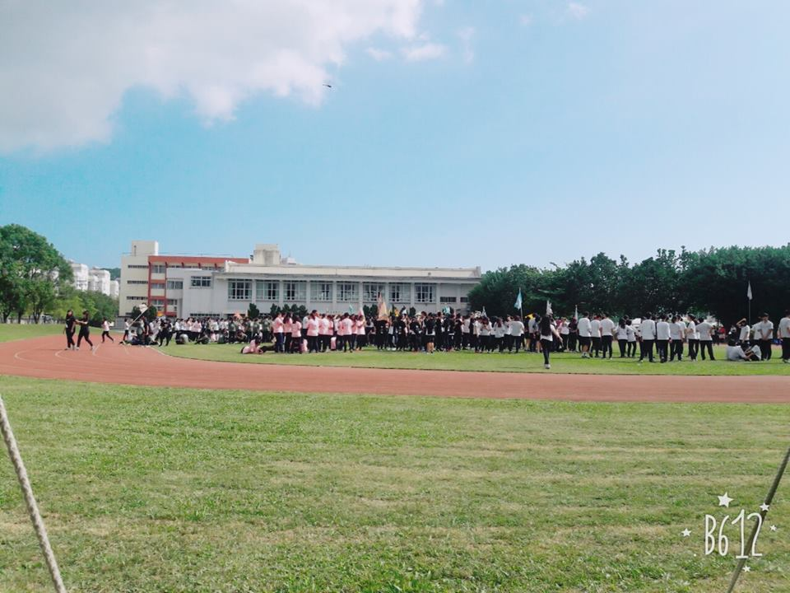

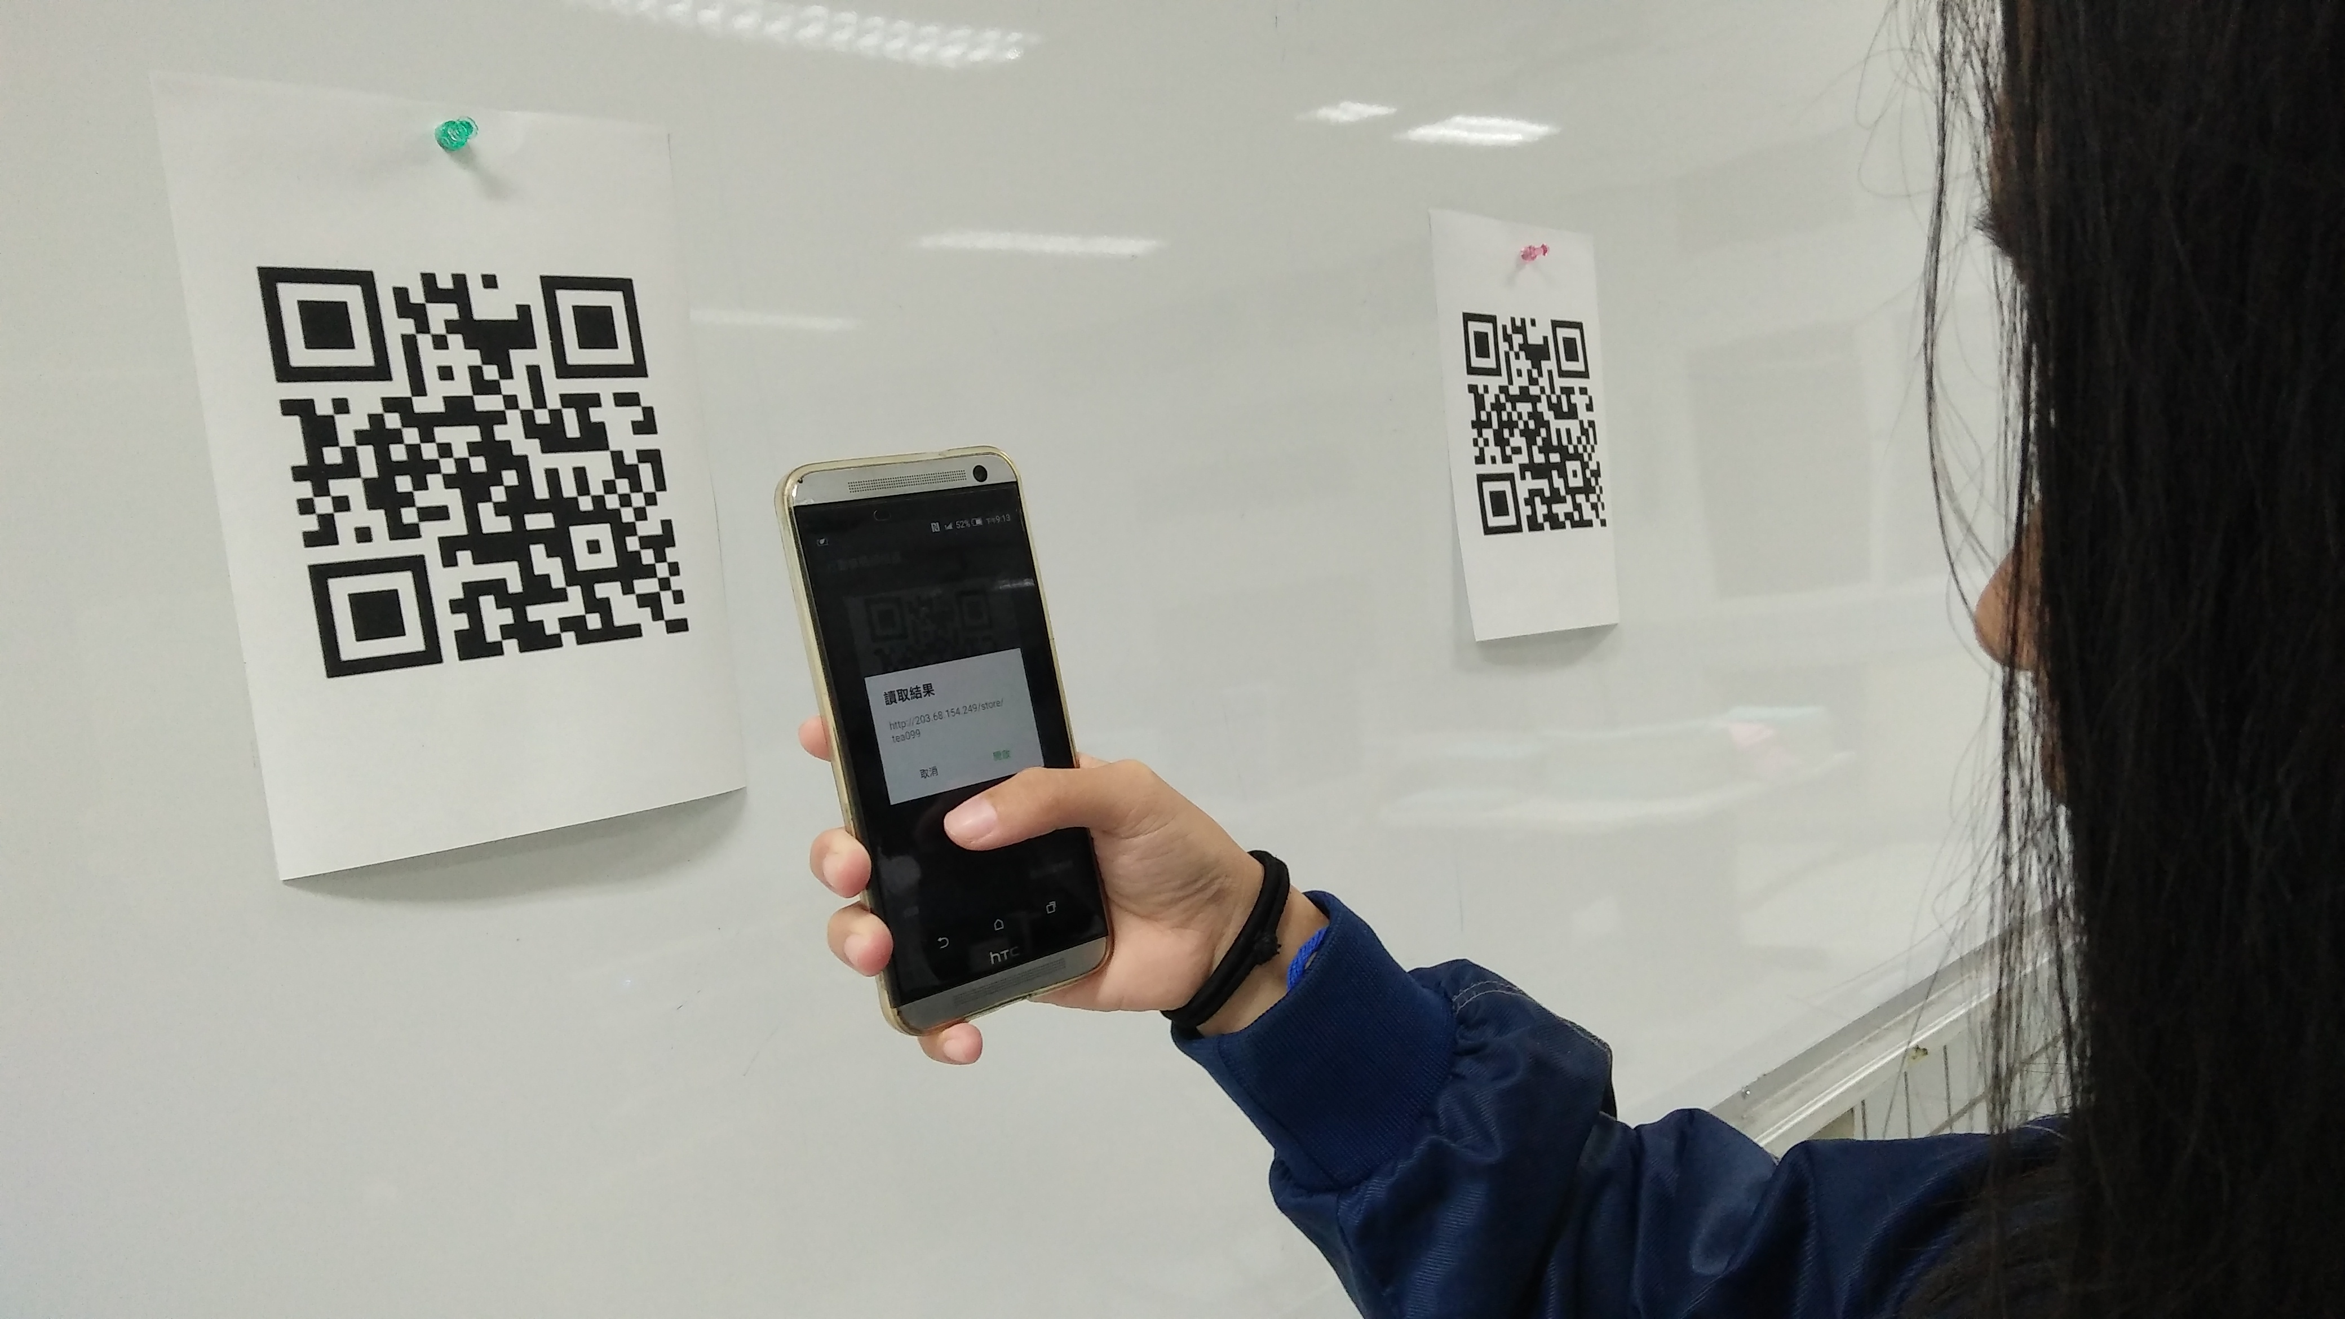
雲端網路應用
初期
中期
長期
園遊會
申請網路商店
學校

Slide 9
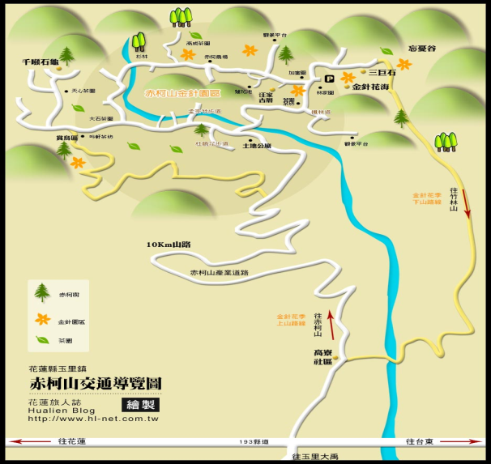
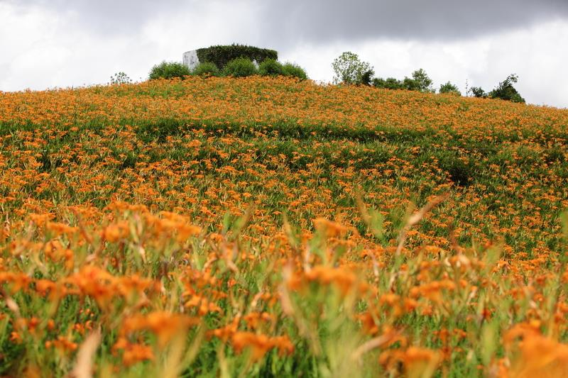
觀光發展
金針花季
時間：7~8月
1.美麗的金針花海
2.金針特色料理
縣政府規劃
1.搭乘接駁車
2.與當地民宿合作
http://tour-hualien.hl.gov.tw/Portal/Content.aspx?lang=0&p=005050001&u=Intro&area=4&id=23

Slide 10
四大景點
花海
1. 七、八月是花東金針花季
2. 金針花壽命只有一天又稱「一日花」。
千噸石龜
1.位在金針花田間
2.自然形成的景觀
三巨石
1.由黑色火成岩組成的
2.位於金針田中
3.自然形成的景觀
汪家古厝
1.50多年歷史
2.閩式三合院設計
3.觀景台步道
Notes:
這顆超大型烏龜的石頭，1.位在金針花田間，加上旁邊有圍繞的小徑，是赤柯山獨金針花造景特寫。順著石龜走去可以看到赤柯神木。這三顆巨石是由黑色火成岩組成的，方圓百里也沒有差不多大小的石頭，而且也位於金針田中是一大特色。擁有50多年歷史，保有閩式三合院的設計古厝旁還有條前往觀景台步道短短的距離一旁還有密密麻麻的蝴蝶翩翩起舞來相陪。

Slide 11
總結：
金針農產
自產農產品
網路商店
結合QR-code
結合牆經濟連接至網路商店達到推展農產品的目的,而藉由政府相關部門的協助來吸引觀光人潮。
金針觀光
金針花季
政府活動
獨特景觀

Slide 12
THE END
謝謝聆聽 敬請指教

